Slide 1
Data van het Intermutualistisch Agentschap
Borstreconstructies van 2009 tot 2013

Slide 2
Doelstellingen
Vraag van RIZIV : Overzicht gefactureerde supplementen omwille van
Vraag plastisch chirurgen tot herwaardering DIEP ingreep (K750)
Persartikels melding makend van zware kosten ten laste van patiënt
Voorstel IMA : analyse aanvullen met
Observatie gerelateerde facturatie aan borstreconstructie – supplementen en niet door de verplichte verzekering terugbetaalde verstrekkingen
Observatie van de gehanteerde praktijk om dossier ter bevordering van expertise-centralisatie te onderbouwen
Onderzoek termijnen tussen amputatie en reconstructie

Slide 3
Context
Amputatie : toename van de gefactureerde gevallen (per borst)*
      Geïdentificeerd genetisch risico => toename volledige amputatie zonder voorkomen kwaadaardige tumor
  met 20% tussen 2012 en 2013 (736 geboekte gevallen in 2013)
      Toename van volledige amputatie ten gevolge van kwaadaardige tumor
      met 1,9% tussen 2012 en 2013 (8986 geboekte gevallen in 2013)
      En ook toename van partiële amputaties ten gevolge van kanker
  met 2,5% tussen 2012 en 2013 (13802 geboekte gevallen in 2013)
Reconstructies :
      Een minderheid van vrouwen laat een borstreconstructie uitvoeren na een volledige amputatie 2447 reconstructies (van 1 of 2 borsten) uitgevoerd in 2013
      De toename bedraagt 4,5 % tussen 2012 en 2013
* Bron : modellen N RIZIV

Slide 4
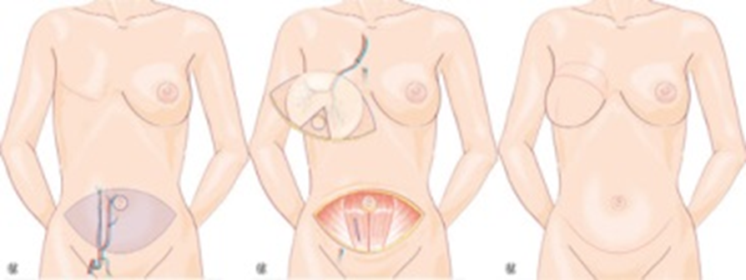
Borstreconstructie van het type DIEP
  DIEP is een flap huid en vet uit de buik met vasculaire anastomose (Deep Inferior Epigastric Perforator)
  Principe : weefsel van de onderbuik (flap bestaande uit huid en vet, tussen navel en schaambeen) met een bloedvat, transfereren naar de borstkas.
  Interventie die 5-6 uur per borst in beslag neemt. Vergt idealiter 2 gespecialiseerde equipes (één voor de donor site en één voor de ontvangende)
  Reconstructie die in theorie aangewezen is voor volledige amputaties ten gevolge van een kwaadaardige tumor of na preventieve amputatie (omwille van genetisch risico)

Slide 5
Materiaal & methode
Data van alle ziekenfondsen
Exhaustieve data voor België
Alle borstreconstructies tussen 2009 en 2013
  De ereloonsupplementen, andere verstrekkingen van plastische chirurgie en anesthesie die dezelfde dag verstrekt worden voor dezelfde patiënte
  « Mastectomieën» et andere amputaties uitgevoerd tussen 2006 en 2013 (of de dag zelf) ➔ analyse van de termijnen
De resultaten worden voorgesteld in functie van de hoogste K-waarde, indien meerdere reconstructies van verschillende aard de dag zelf worden uitgevoerd

Slide 6
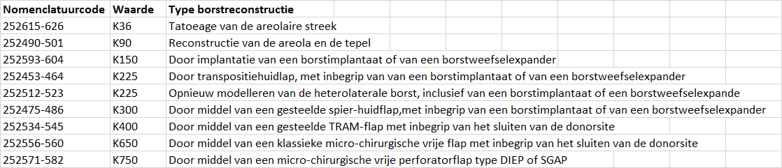
Materiaal & methode
Onderzochte prestaties : borstreconstructie na verminkende behandeling
In deze nota worden de ingrepen K36 en K90 niet specifiek geanalyseerd.
Ze worden wel geïntegreerd als ze uitgevoerd worden in combinatie met een ander type borstreconstructie.

Slide 7
Vaststellingen
Aantal vrouwen per type (hoofd)reconstructie en per jaar
Toename :
  Van het totaal aantal vrouwen die een reconstructie laten uitvoeren
  Van de reconstructies van het type K750, die vanaf 2012 de 1ste techniek wordt, voor de implantaten
Weinig gelijktijdige ingrepen op twee borsten : 10%
* Een reconstructieverstrekking K150 met implantaat, geschrapt in augustus 2011, omvatte andere situaties dan enkel borstreconstructies na verminkende behanderling → hiaat voor de lijn 252593-604
N

Slide 8
Regelgeving m.b.t. ereloonsupplementen
Sinds 01/01/2013, kunnen ziekenhuisartsen geen ereloonsupplementen meer attesteren in twee- of meerpersoonskamers
Tot 1/01/2013:
Type kamer | Geconventioneerd of partieel geconventioneerd | Niet geconventioneerde geneesheren
Twee of meerpersoons | GEEN supplementen | Supplementen mogelijk BEHALVE voor rechthebbenden met volgend statuut : • Verhoogde tegemoetkoming (met inbegrip van OMNIO) • statuut chronisch zieken (exclusief rechthebbenden forfait actieve verbanden, angalgesica en Sjögren syndroom) • tussenkomst voor incontinentiemateriaal • tussenkomst voor palliatieve zorgen of verblijf in een dienst palliatieve zorgen • verhoogde kinderbijslag

Slide 9
Ereloonsupplementen
Geen enkel supplement kan aangerekend worden in de volgende gevallen :
  Opname in intensieve zorgen of spoeddiensten, onafhankelijk van de wil van de patiënt (en dit voor de ganse duur van het verblijf in die dienst)
  Kind begeleid door een ouder tijdens zijn ziekenhuisverblijf
  Om gezondheidsredenen van de patiënt
  De technische voorwaarden voor de uitvoering van het onderzoek vereisen een éénpersoonskamer
  Noodwendigheden van de dienst of plaatstekort in gemeenschappelijke of tweepersoonskamers
  zelfs in een éénpersoonskamer
  De volgende slides geven aan wat de dag van de reconstructie gefactureerd werd. Dit weerspiegelt dus niet de kost van het verblijf maar eerder dat van de ingreep.
  Op die basis worden de volgende elementen vastgesteld :
  Geen enkel ereloonsupplementen wordt aangerekend bij 51% van de K750 ingrepen
  Bedragen > 500 euro voor niet vergoede prestaties worden tijdens 46% van de K750 ingrepen gefactureerd

Slide 10
In de kamers met ereloonsupplementen: 2433 ingrepen K750
  De supplementen aangerekend op de plastische verstrekking vormen slechts een fractie van de aangerekende supplementen
  Voor de K750 gevallen:
      5,555 miljoen ereloonsupplementen van artsen (K750)
      In totaal 9,866 miljoen supplementen op medische verstrekkingen in relatie tot de chirurgische ingreep en gefactureerd de dag van de K750 reconstructie
      Niet vergoedbare verstrekkingen ten belope van 2,259 miljoen
  De supplementen op de plastische verstrekking vertegenwoordigen minder dan de helft van de door artsen geattesteerde ereloonsupplementen op de dag van de ingreep (46% pour K750)
  De supplementen vertegenwoordigen globaal 145% van de aan de verplichte ziekteverzekering aangerekende artsenhonoraria in K750 gevallen; deze verhouding is nog groter voor minder dure ingrepen voor de verplichte ziekteverzekering (ZIV)
  De aan de patiënten aangerekende bedragen op de dag van de ingreep vertegenwoordigen
    12 miljoen
    tegenover 6,797 miljoen aangerekend aan de ZIV

Slide 11
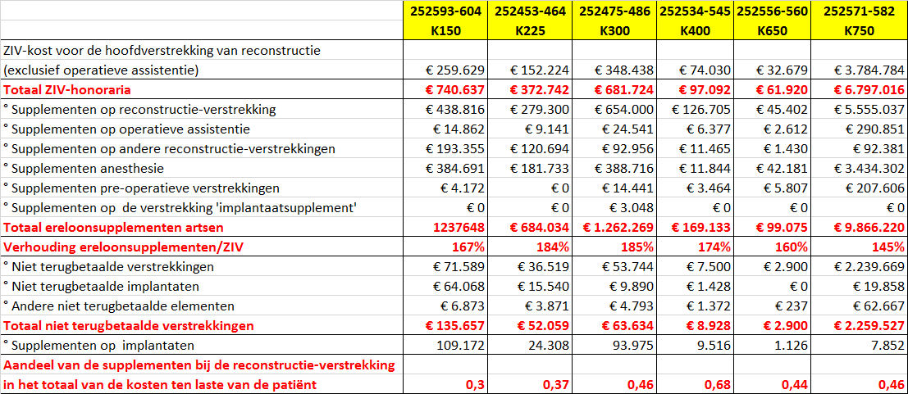
Ereloonsupplementen
Totaal van de aangerekende bedragen voor de ingrepen uitgevoerd tussen 2009 en 2013 in kamers MET SUPPLEMENTEN op de dag van de reconstructie
*De kamersupplementen worden niet verrekend

Slide 12
In de kamers ZONDER supplementen 1595 ingrepen K750
  Geen supplementen maar niet terugbetaalde verstrekkingen : 2,706 miljoen
  Of 60% van het bedrag van honoraria geattesteerd aan de ZIV
  Deze niet terugbetaalde verstrekkingen zijn het omvangrijkst voor K750
  In kamers zonder ereloonsupplementen wordt gemiddeld 1,8 keer het bedrag aan niet terugbetaalde verstrekkingen geattesteerd als het volume voor diezelfde verstrekkingen geattesteerd in een kamer met ereloonsupplementen (voor K750)
  Bij de reconstructies met implantaat, vertegenwoordigen die verstrekkingen slechts 12% tot 29% van het ZIV-bedrag
  ⇒ Personen verblijvend in kamer zonder supplementen worden frequenter geconfronteerd met niet terugbetaalde verstrekkingen
  Wat houden deze niet door de verplichte verzekering vergoede therapieën in? Welke ingrepen betreft het? Puur esthetisch of niet beschreven in de nomenclatuur ?
  Waarom zijn de gefactureerde bedragen hoger of komen ze frequenter voor in kamers zonder supplementen (gemiddeld 1697 euro per ingreep versus 928 euro in kamers met supplementen) ?

Slide 13
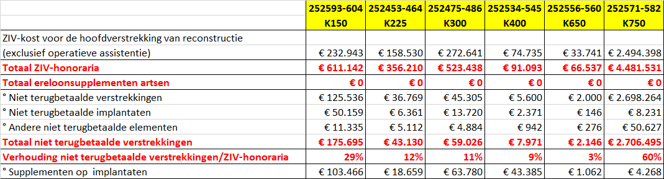
In de kamers zonder supplementen: alle technieken
Totaal van de aangerekende bedragen voor ingrepen uitgevoerd tussen 2009 en 2013 in kamers ZONDER SUPPLEMENTEN op de dag van de reconstructie

Slide 14
Macro vaststellingen
  Voor de K750 heelkunde, worden aanzienlijke bedragen aangerekend voor niet terugbetaalde verstrekkingen therapeutische zorgen, de dag van de borstreconstructie
  In een kamer zonder ereloosupplement, vertegenwoordigen de bedragen aan niet terugbetaalde verstrekkingen 60% van de honoraria aangerekend aan de ZIV
  In kamers met supplementen, vertegenwoordigern de niet terugbetaalde verstrekkingen 33% van de ZIV-honoraria
  Voor de 2 types kamer samen, lopen de niet terugbetaalde verstrekkingen op tot bijna 5 miljoen
  Terwijl de ereloonsupplementen geattesteerd de dag van de ingreep bijna 10 miljoen vertegenwoordigen
  De reconstructie-verstrekking en de eraan gelinkte verstrekkingen geven een factuur van 11,3 miljoen voor de ZIV; waarvan 6,3 miljoen voor de K750 akte
    ⇒ Vanuit macro-economisch oogpunt, kost de reconstructie meer aan de patiënten dan aan de ZIV

Slide 15
In de kamers zonder supplementen: K750
Bij minstens 50% van de K750 ingrepen, worden niet terugbetaalde therapieën geattesteerd ten bedrage van :
  2000 euro tot 3500 euro bij de reconstructie van 1 borst
  3000 euro tot 4000 euro bij gelijktige reconstructie van twee borsten
Welke niet terugbetaalde ingreep verantwoordt deze prijsverschillen, al naargelang men een reconstructie van 1 of 2 borsten uitvoert ?

Slide 16
In de kamers MET supplementen : reconstructie van 1 borst
De supplementen vertonen een grote variatie
Voor 50% van de patiënten, bedragen ze tussen 1875 et 4450 euros op de akte van reconstructie
Het supplementenaandeel op de honoraria van de reconstructieverstrekking schommelen tussen 125% à 300% voor minstens 50% van de patiënten verblijvend in een kamer met supplementen.
Supplementen van 0 tot 435 euro worden aangerekend voor operatieve assistentie
Supplementen van 750 tot 2750 euro worden aangerekend voor anesthesie
Globaal schommelen de ereloonsupplementen aangerekend voor eventuele resectie, reconstructie en anesthesie tussen 1620 tot 7860 euro
De niet terugbetaalde verstrekkingen worden in minstens 25% van de gevallen aangerekend, en dit voor een bedrag gaande van 2000 euro tot 3000 euro
Integreert men eveneens de niet terugbetaalde therapieën, bedraagt het totaal bedag ten laste van de patiënte voor de ingreep van één borst, voor minstens 50% van de patiënten, 5175 tot 12350 euro
Slechts 10% van de patiënten betaalt minder dan 2350 euro

Slide 17
In de kamers MET supplementen: detail van de gefactureerde bedragen de dag van de K750 ingreep – reconstructie van 1 borst

Slide 18
Kamer met supplementent K750 : vergelijking 1 borst (2156 ingrepen) versus 2 borsten (277 ingrepen)
De ingreep op 2 borsten kost de patiënt 1,5 keer de kost van 1 borst, zowel op het vlak van supplementen als op dat van de niet terugbetaalde verstrekkingen

Slide 19
Supplementen bij alle technieken : reconstructie van 1 borst in kamers MET supplémenten
Tabel infra: vergelijking van de kosten van de verschillende technieken. Te noteren: weinig ingrepen K650
Het is voor de K750 techniek dat de grootste bedragen niet terugbetaalde therapieën aangerekend worden
De facturering van niet terugbetaalde therapieën vindt men terug in minimum 5% van alle technieken, maar komt het frequentst voor bij K750
Het gemiddelde van de totale kosten ten laste van de patiënte (inclusief niet terugbetaalde therapieën) is redelijk hoog voor de meeste technieken
    Voor de minst dure technieken binnen de ZIV, bedraagt dit gemiddeld 4x de ZIV-kost
      Voor reconstructies met implantaten K150, 2300 euro
      Voor reconstructies met implantaten K225 tot K400, van 3000 euro tot 4200 euro
    Voor de technieken K650 en K750, bedraagt dit meer dan 2x het ZIV-bedrag
      Een gemiddelde van 5800 euro voor K750

Slide 20
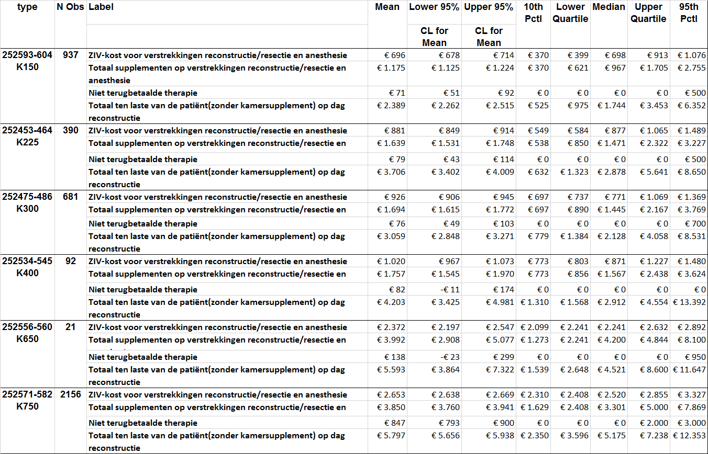
Supplementen aangerekend bij alle technieken: reconstructie van 1 borst in kamer MET supplement

Slide 21
De bedragen ten laste van de patiënte bij technieken verschillend van K750: reconstructie van 1 borst in kamer ZONDER supplementen
  Hoewel facturatie niet terugbetaalde therapieën vaak voorkomt bij K750 – bij meer dan de helft van de reconstrucites
Heel zeldzaam bij andere technieken
  Quasi onbestaande voor K400 en K650
  Minimum 5% bij technieken K225 en K300
In de technieken verschillend van K750, is de totale kost ten laste van de patiënt relatief beperkt voor 75% van de patiënten.
  Mediaan K750 = 2023 euro versus Q3 (upper quartile) K150 = 506 euro
Voor een minderheid van deze andere technieken dan K750, kan de factuur evenwel hoog oplopen :
  Percentile 95 bedraagt 861 tot 2050 euro volgens de techniek
  50 % van de patiënten betalen evenwel meer dan 2000 euro ten gevolge van de facturatie van niet terugbetaalde therapieën

Slide 22
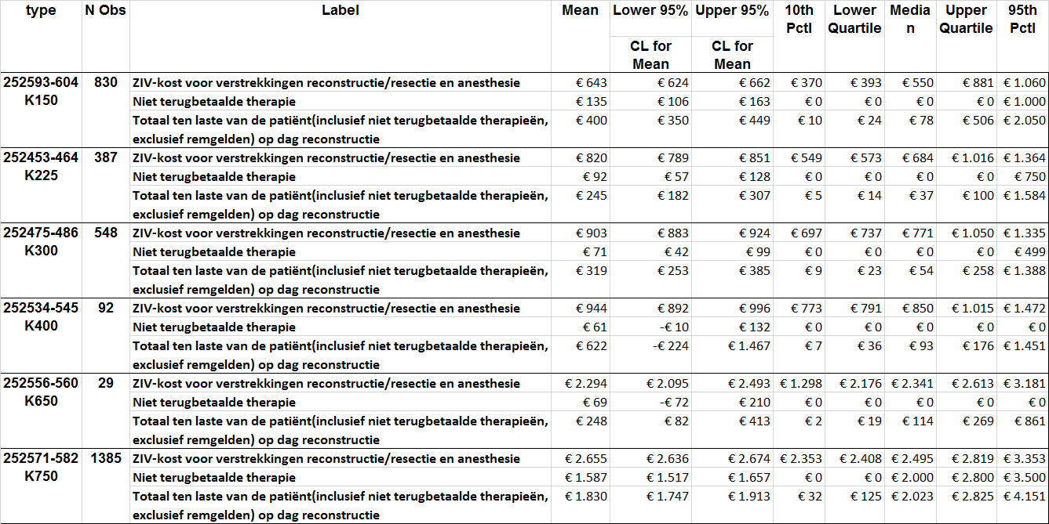
Kosten ten laste van de patiënten : alle reconstructietechnieken voor 1 borst in kamer ZONDER supplementen

Slide 23
Totaal aangerekende supplementen en niet terugbetaalde bedragen de dag van de borstreconstructie met K750 met minstens 40 reconstructies in kamer met ereloonsupplementens
Hoogste mediaanwaarde supplementen bedragen
  Meer dan 8000 euro bij Zh A
  Meer dan 7400 euro bij Zh B
  Meer dan 6400 euro bij Zh C
  Eerste 2 ziekenhuizen: weinig ingrepen in kamers zonder supplementen en kleine bedragen niet terugbetaalde verstrekkingen.
  Ziekenhuis C daarentegen: helft van activiteit in kamer zonder supplementen met facturen van meer dan 2000 euro in 50% van de gevallen in kamer zonder supplementen.
De bedragen ten laste van de patiënt in kamer zonder supplementen zijn indrukwekkend in veel ziekenhuizen
Het ligt weliswaar 3000 euro onder het bedrag aangerekend in kamer zonder supplementen, maar in deze ziekenhuizen betalen minstens 25% van de patiënten meer dan 2000 euro

Slide 24
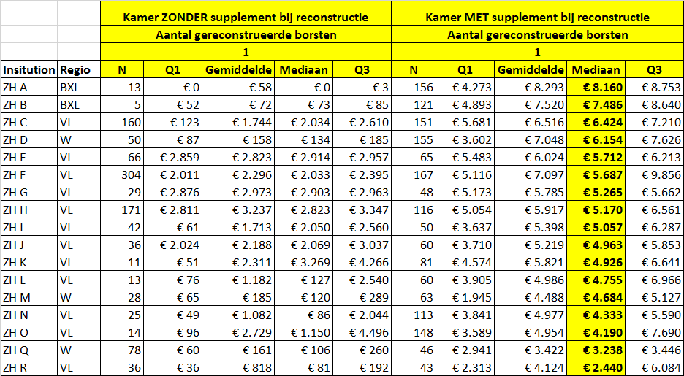
Totaal van supplementen en niet terugbetaalde bedragen de dag van de borstreconstructie K750 in ziekenhuizen met minstens 40 reconstructies in kamer met ereloonsupplementen
Gerangschikt in dalende volgorde op basis van de mediaanwaarde in de kamer met supplementen. Enkel ziekenhuizen met minstens 40 ingrepen in een kamer met supplementen werden geselecteerd.

Slide 25
Aantal ziekenhuizen dat verschillende types reconstructies uitvoert: spreiding van de ziekenhuizen op basis van het aantal uitgevoerde ingrepen
50% van de ziekenhuizen die (minstens 1 keer) K 750 uitvoeren, hebben het minstens 29 keer geattesteerd over de observatieperiode (5 jaar)
Voor de andere technieken van reconstructie, ligt het aantal ingrepen per ziekenhuis die ze uitvoeren nog lager
Veel ziekenhuizen hebben een marginale praktijk
Aantal ingrepen, ongeacht het aantal borstreconstructies per patiënte die dag

Slide 26
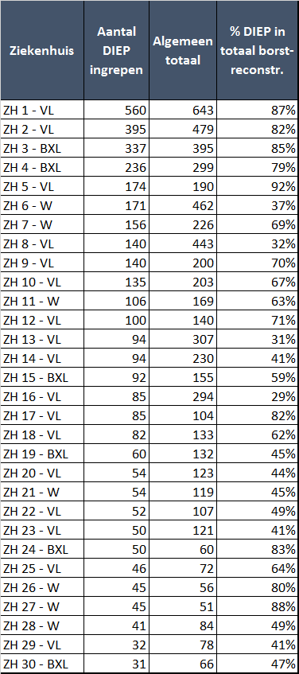
Aandeel van de techniek K750 voor de 30 ziekenhuizen met de grootste volumes voor deze techniek
Sommige ziekenhuizen die het meeste K750 uitvoeren, hanteren deze techniek quasi exclusief
De opgelijste ziekenhuizen verwacht men niet altijd in een zorgtraject na kanker
Slechts 7 ziekenhuizen halen meer dan 150 ingrepen K750 in 5 jaar (minimum van 30/jaar gemiddeld)

Slide 27
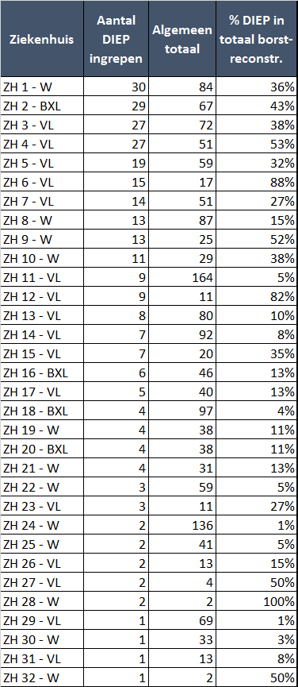
32 ziekenuizen met minder dan 30 gevallen K750, waaronder universitaire
De ziekenhuizen die weinig de K750 techniek uitvoeren, hebben niet altijd een alternatieve techniek om voor te stellen
Bepaalde universitaire ziekenhuizen voeren weinig borstreconstructies uit, ongeacht de techniek

Slide 28
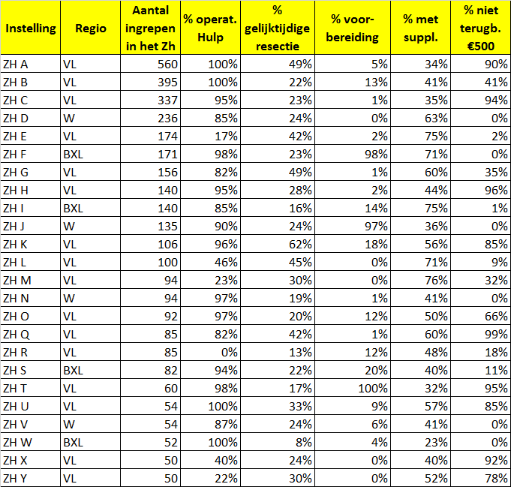
Wat wordt er naast de K750 aangerekend?
Grote variatie tussen de ziekenhuizen
Niet terugbetaalde verstrekkingen vooral in Vlaanderen, quasi systematisch in bepaalde ziekenhuizen, totaal afwezig in andere of met bedragen onder de 500 euro
Voorbereiding en operatieve hulp eveneens weinig frequent bij de ene en systematisch elders
% met suppl = % van de ingrepen waarvoor er supplementen aangerekend werden
% niet terugb. €500 = ingrepen waar de dag van de ingreep minstens 500 euro niet terugbetaalde prestaties aangerekend werden

Slide 29
Vragen
Voor K750 vertegenwoordigen de kosten ten laste van de patiënten hogere bedragen dan deze aangerekend aan de ZIV. In een kamer zonder supplementen, betreft het niet terugbetaalde verstrekkingen
➔Wat bedraagt het aandeel onderfinanciering hierin?
60% van de K750 ingrepen worden uitgevoerd in een kamer met supplementen: uitzonderlijk hoog aandeel of representatief voor de populatie die die ingrepen ondergaat ?
Wat zijn juist deze niet vergoedbare therapieën die duurder zijn in een kamer zonder supplementen en voor de reconstructie van 2 borsten ?

Slide 30
Vragen
Niet terugbetaalde prestaties:
  Omzeilen van de regelgeving verbod op supplementen door sommigen ?
  Systematisch in bepaalde ziekenhuizen, afwezig in andere voor dezelfde ingreep: waarom ?
  Invoering van controlemechanismen: met wettelijke basis? Opportune actie?
Quid attesteren voorbereidingen voor K750 : specifiek voor sommige ziekenhuizen: wat zijn de rechtvaardigingen hiervoor?
De borstreconstructie volgend op een preventieve resectie vindt slechts in 2 op de 3 gevallen dezelfde dag plaats: wat zijn hier de verklaringen voor?

Slide 31
Andere te bestuderen aspecten
Statuut voorkeurregeling of niet: wat zijn de kostverschillen? Wat met de keuze van reconstructietechniek ? Hoe vertaalt zich dat in onmiddellijke reconstructies, quid wachttermijnen ?
Wachttermijnen versus onmiddellijke reconstructie na resectie: wat zijn de verklarende factoren ? Is er een relatie met het centrum van de ingreep ?
Weinig controlaterale hermodelering geattesteerd bij K750 voor 1 borst: slechts 7%, minder dan bij andere reconstrucites.
  Welke code wordt in de plaats geattesteerd , Wordt het lang na de reconstructie uitgevoerd ? Of niet uitgevoerd ?
Deze analyse hield geen rekening met de kamersupplementen en de kosten die niet rechstreeks gelinkt zijn aan de chirurgische ingreep. De kosten voor patiënt en ZIV zijn dus zeker niet volledig beschreven.

Slide 32
Aandachtspunten
Kwaliteits-, performantie- en expertisecriteria van de centra
    Frequentie van uitvoering van de verschillende reconstructietechnieken
    Frequentie van de reconstructies
    Kosten
    Onmiddellijke en vertraagde complicaties
    Verblijfsduur
    Opvolging van de heropnames per centrum na K750
Toegankelijkheid voor patiënten in de Franse Gemeenschap ?
    Minder centra met voldoende ervaring?
Hebben de patiënten een echte keuzevrijheid aangaande de te hanteren techniek, gegeven de specialisatie in één type reconstructietechniek voor de meeste centra ?

Slide 33
Voorstellen (1)
De vrouwen beter informeren over de mogelijke reconstructie-opties (met inbegrip van deze uitgevoerd in andere centra dan deze die haar opvolgt in het post-kanker traject), hun respectievelijke risico’s en kosten
Specialisatie van de centra doen toenemen om kwaliteit en veiligheid te garanderen: de leercurve is essentieel, niet alleen voor de chirurg, maar ook voor gans de equipe die de opvolging verzekert
Een MOC financieren voor overleg tussen oncoloog en chirurg; waar het zorgplan besproken wordt met inbegrip van de reconstructietermijn, met overdracht naar de adviserend geneesheer
Oprichting van een register voor de opvolging van « adverse effects » :
  Vroegtijdige: ischemie, hematoom, infecties, reanimatie …
  Laattijdige: cystosteatonecroses

Slide 34
Voorstellen (2)
Op financieel vlak:
Toegankelijkheidsproblematiek voor de vrouwen:
  Bepaling van een ‘all in’ prijs voor de ZIV met verbod om facturatie van niet vergoedbare prestaties bij vrouwen die in een kamer zonder supplementen opgenomen werden? Risico op perverse gevolgen ?
  In de nomenclatuur, de beschrijving van de verstrekking wijzigen door non cumul regels in te voeren (onder meer voor bepaalde voorbereidingen en niet vergoedbare prestaties?)
Een preoperatieve balans voorzien van medische beeldvorming (angio-CT/angio-MRI) om het aantal en de kwaliteit van de geperforeerden vast te stellen (om zo de slaagkans te verhogen)

